Slide 1
Communauté des maladies émergentes et zoonotiques
Identifier les risques émergents grâce à l'intelligence collective
CEZD - Mise à jour du réseau des animaux de compagnie du SCSSA
07 janvier 2025
www.cezd.ca
Notes:
CEZD ~3 mois de mise à jour de l'analyse environnementale

Slide 2
IAHP H5N1 et chats - États-Unis
Worms & Germs Blog | Ressources pour les animaux, les humains et les maladies infectieuses | Université de Guelph
Cas de chats dans le comté de L.A.
1st ménage
  8 chats nourris au lait cru rappelé
  7 chats malades, 5 des chats malades sont morts
  Le virus isolé est exactement le même que celui du lait cru.
2nd ménage
  5 chats malades après avoir mangé deux types d'aliments crus pour animaux de compagnie (volaille et bœuf)
  2 chats euthanasiés détresse respiratoire
  2 autres chats malades et 1 testé positif pour la grippe H5
L'USDA a confirmé un total de 62 détections d'IAHP chez des chats domestiques.
  Probablement une sous-estimation grossière du nombre de cas
Le service de santé publique de Los Angeles a émis des avertissements concernant l'influenza aviaire hautement pathogène et les chats, liés à la consommation de lait cru le 12 décembre 2024 et le 19 décembre 2024, et à la consommation de viande crue le 31 décembre 2024.
Réseau d'alerte sanitaire du comté de L.A. Le 20 décembre 2024, fournir plus d'informations sur les chats affectés.
La FDA expose les moyens de réduire le risque d'IAHP chez les chats | FDA (18 déc. 2024)

Slide 3
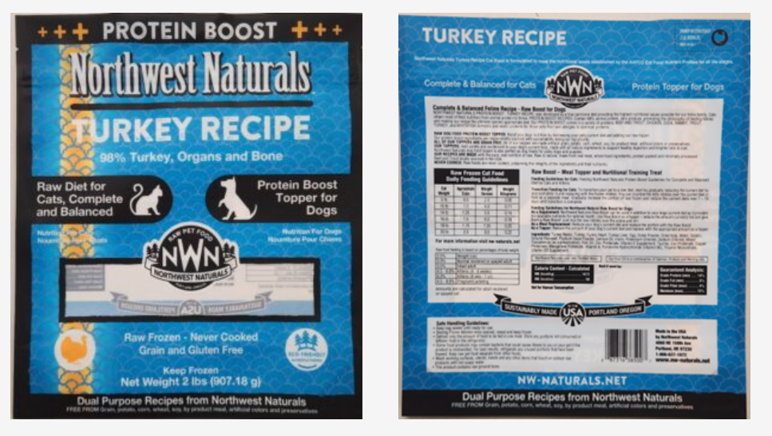

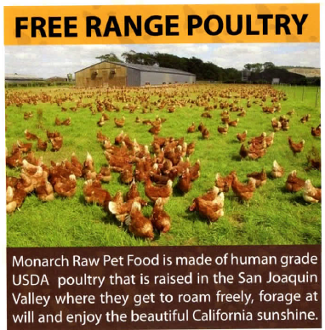
IAHP H5N1 et chats - États-Unis
Rappel d'aliments crus pour animaux de compagnie le 24 décembre 2024
  Morasch Meat rappelle les aliments crus et congelés pour animaux de compagnie Northwest Naturals Brand 2 Lb Turkey Recipe - Testé positif pour la souche H5N1 du virus HPAI | Oregon Veterinary Medical Association
Vendus par des distributeurs dans 12 États et en Colombie-Britannique
Le département de l'agriculture de l'Oregon a confirmé la présence du virus H5N1 chez un chat domestique décédé.
  Chat d'intérieur
  A été nourri avec une alimentation crue (B3.13)
Ménage californien 5 chats ont consommé des aliments crus Monarch pour animaux de compagnie, l'un d'entre eux est confirmé positif pour le H5

Slide 4
Infectivité et persistance du virus de la grippe A dans le lait cru | Environmental Science & Technology Letters
Utilisation de la grippe A H1N1 pour évaluer la persistance de l'IAV dans le lait cru conservé à 4°C
Mesure de l'infectivité et de la persistance de l'ARN
Lait cru collecté le 8 juillet 2024 dans des récipients stériles et stocké à 4 °C
Le lait a été dopé avec 10⁵ -10⁶ TCID50/mL de H1N1
Conservé à 4C pendant 57 jours
Jours 0, 1, 3 et 5 - prélèvement de 60 microlitres pour la culture de tissus
Jours 0, 1, 3, 5, 7, 21, 28, 35 et 57, prélèvement de 60 microlitres pour l'extraction de l'ARN.
Lait non contaminé + lait pasteurisé testé par CT et extraction d'ARN comme contrôle
2,3 jours pour atteindre une réduction de 99 % de l'infectivité, viabilité pendant au moins 5 jours
Présence d'un virus viable après 5 jours
L'ARN est toujours détectable après 57 jours
Dose infectieuse inconnue

Slide 5

L'infection par le virus de la grippe bovine H5N1 est transmise par le lait et entraîne la mortalité des nouveau-nés allaités | bioRxiv
Inoculation intramammaire de furets à 2,5 semaines après la naissance
10⁵ EID⁵⁰ dans 3 glandes
100 % de mortalité des chatons à 4 DPI et des mères à 6 DPI
  Soit par la mort, soit en atteignant le critère humain de perte de poids de 20%.
Absence de virus avant l'inoculation
Le tissu mammaire des furets possède des récepteurs α2,3 et α2,6 (tout comme le tissu mammaire humain).
Les titres d'ARN viral ont augmenté dans le lait au fil du temps et sont restés élevés.
Les enfants ont développé des infections respiratoires suite à l'ingestion de lait.
Infections respiratoires transmises à la mère
Notes:
Les furets sont certainement sensibles au virus H5N1 B3.13, comme l'ont démontré les épreuves de laboratoire précédentes. https://www.nature.com/articles/s41586-024-08246-7.epdf?sharing_token=OaVzOtNSisb-HpBAKT_549RgN0jAjWel9jnR3ZoTv0N32Hozas4H6-hck-j6Xf6ro1eBPZ5E5rtwEAR563VCGP6NAqdb7qsB1uKeCSMla1iDUme4vk-6D9dcPWogTZXbSP6s44yF47V0tgvWfdeptfx4s-_wJdxwJtg2U1BHyKA%3D

Slide 6
Distribution des lésions et détection du virus de l'influenza A(H5N1), clade 2.3.4.4b, dans des échantillons ante- et post-mortem de chats domestiques naturellement infectés dans des fermes laitières américaines 2024
4 chats décédés (TX, NM) et 2 vivants (MN) provenant de 3 fermes laitières dans 3 états
Chats du TX et du NM - Échantillonnage post mortem
  entre 6 et 24 mois
  font partie de colonies de chats plus importantes
  Se nourrit de souris, de rats, d'oiseaux
  Lait pasteurisé et non pasteurisé et colostrum de vaches malades
  3 sont morts de maladie, 1 a été abattu
Chats MN - Prélèvement d'échantillons ante mortem
  5 ans et 13 ans
  Chats d'intérieur appartenant à des travailleurs laitiers
  Un chat de 13 ans est mort 6 jours après le prélèvement de l'échantillon
  Un enfant de 5 ans vraisemblablement encore en vie

Slide 7
Distribution des lésions et détection du virus de l'influenza A(H5N1), clade 2.3.4.4b, dans des échantillons ante- et post-mortem de chats domestiques naturellement infectés dans des fermes laitières américaines 2024
Virus détecté par IHC dans tous les tissus énumérés
PCR positive :
  Cerveau (Ct 9.9 - 25)
  Poumon (Ct 17.4 - 32.7)
  Écouvillon oropharyngé (Ct 28.3 - 30.5)
  Urine (Ct 30.3 - 34.4)
  Écouvillon nasal (Ct 33.5 - 34.1)
  Ecouvillons fécaux négatifs
Les chats décédés ont tous été exposés :
  Encéphalite non suppurative et nécrosante
  Pneumonie interstitielle subtile
Autres lésions
  Myocardite (3/4)
  Chriorétinite (2/4)
  Sialadénite (1/2)
Notes:
En mars 2024, le virus hautement pathogène de la grippe aviaire A(H5N1), clade 2.3.4.4b, a été détecté chez des vaches laitières aux États-Unis et, au même moment, chez des chats résidant dans des fermes touchées. Afin d'orienter la collecte d'échantillons et le diagnostic chez les chats, nous rapportons ici la distribution des lésions et la détection de l'infection par le virus de l'influenza A (IAV) du clade 2.3.4.4b du H5N1 par PCR, immunohistochimie (IHC) et sérologie dans des échantillons provenant de 4 chats décédés et de 2 chats vivants issus de 3 fermes laitières distinctes touchées par la maladie. Bien que les lésions macroscopiques n'aient pas été diagnostiquées, les 4 chats décédés présentaient histologiquement une encéphalite non suppurative et nécrosante et une pneumonie interstitielle subtile, et certains présentaient également une myocardite importante (3 sur 4), une choriorétinite (2 sur 4) et une sialadénite (1 sur 2). Le virus a été détecté par IHC dans les tissus susmentionnés et par PCR dans chaque cerveau (Ct = 9,9-25,1), poumon (17,4-32,7), écouvillon oropharyngé (28,3-30,5), urine (30,3-34,4) et écouvillon nasal (33,5-34,1) prélevés post mortem ; les écouvillons fécaux étaient négatifs à la PCR.

Slide 8
Distribution des lésions et détection du virus de l'influenza A(H5N1), clade 2.3.4.4b, dans des échantillons ante- et post-mortem de chats domestiques naturellement infectés dans des fermes laitières américaines 2024
Échantillons ante mortem
  Écouvillons oropharyngés (Ct 34.1 - 36.1)
  Sang total (Ct 30.8 - 36.6)
  Sérum (31.7)
  Séroconversion chez un chat
Les auteurs affirment que ces valeurs de Ct dans les échantillons antemortem sont adéquates pour le diagnostic ?
Considérez-vous ces points comme positifs ?
Comment les vétérinaires privés dépistent-ils l'IAHP chez les animaux de compagnie ?
Notes:
Dans les échantillons antemortem, le virus a été détecté par PCR dans les écouvillons oropharyngés (34,1-36,1), les échantillons de sang total (30,8-36,6) et un échantillon de sérum (31,7). Une séroconversion a été détectée chez un chat. Nos résultats soutiennent l'évaluation histologique du cerveau, des poumons, des yeux et du cœur, ainsi que le test PCR du cerveau et des poumons pour le diagnostic post-mortem, et montrent que les écouvillons oropharyngés, l'urine, le sérum et le sang total sont des échantillons appropriés pour la détection antemortem de l'infection par IAV chez les chats cliniquement atteints.

Slide 9
Article complet : Neurotropisme marqué et adaptation potentielle du virus H5N1 de clade 2.3.4.4.b chez les chats domestiques infectés naturellement
L'histochimie des lectines a montré que les récepteurs α2,3 (type aviaire) et α2,6 (type humain) étaient présents dans les tissus des chats.
  Cerveau, poumon, tractus gastro-intestinal
La crainte est que les chats puissent servir de "récipients de mélange" pour la grippe.
Eurosurveillance | Exposition au virus H5 de l'influenza aviaire hautement pathogène (IAHP) chez les chats domestiques et les chats errants en milieu rural, Pays-Bas, octobre 2020 à juin 2023.
Tissus de deux chats du Dakota du Sud morts avec le virus H5N1 B3.13 (les poumons ont également été contaminés par Streptococcus canis).
  6 mois + 18 mois
  On ne sait pas si le bétail ou les oiseaux sont la source, mais la transmission bétail-oiseau-chat est plausible.
Tissus de contrôle fixés provenant de chats sains (Zyagen)
Notes:
Etude NL
Qu'avez-vous voulu aborder dans cette étude et pourquoi ?
Les virus de l'influenza aviaire hautement pathogène (IAHP) se sont propagés parmi les volailles et les oiseaux sauvages. Les virus de la grippe aviaire et humaine peuvent infecter les chats, et les chats peuvent constituer une source de nouveaux virus de la grippe A pour les humains. Nous avons analysé des échantillons de sérum, de gorge et de poumons de chats domestiques et de chats errants afin d'étudier l'exposition aux virus de la grippe et les facteurs associés.
Qu'avons-nous appris de cette étude ?
Sur les 701 chats errants échantillonnés, 83 avaient été exposés au virus de l'IAHP, contre seulement quatre des 871 chats domestiques. L'exposition était plus fréquente chez les chats âgés et les chats vivant dans des réserves naturelles. Certains chats errants avaient été exposés à la fois au virus de la grippe aviaire et au virus de la grippe humaine. En revanche, 40 chats domestiques ont été exposés aux virus de la grippe humaine.
Quelles sont les implications de vos résultats pour la santé publique ?
Nous avons montré que les chats aux Pays-Bas ont été exposés aux virus de la grippe humaine et/ou aviaire. Nous recommandons une surveillance étroite des infections par les virus de la grippe chez les chats et des mesures de protection lors de la manipulation de chats suspects. D'autres études sont nécessaires pour comprendre comment les chats sont infectés et s'ils peuvent transmettre le virus hautement pathogène de la grippe aviaire à d'autres animaux ou à l'homme.

Slide 10

Déclaration du médecin hygiéniste en chef | Salle de presse de l'Ontario - Cas de rage humaine en Ontario
Le service de santé du comté de Brant a reçu la confirmation en laboratoire d'un cas humain de rage chez un habitant de Brantford-Brant. On soupçonne que la maladie a été contractée par contact direct avec une chauve-souris en Ontario.
Les chauves-souris et la rage au Canada, RMTC 50(12) - Canada.ca - Infographie de l'Agence de la santé publique du Canada
La rage chez les chats : un nouveau problème de santé publique

Slide 11
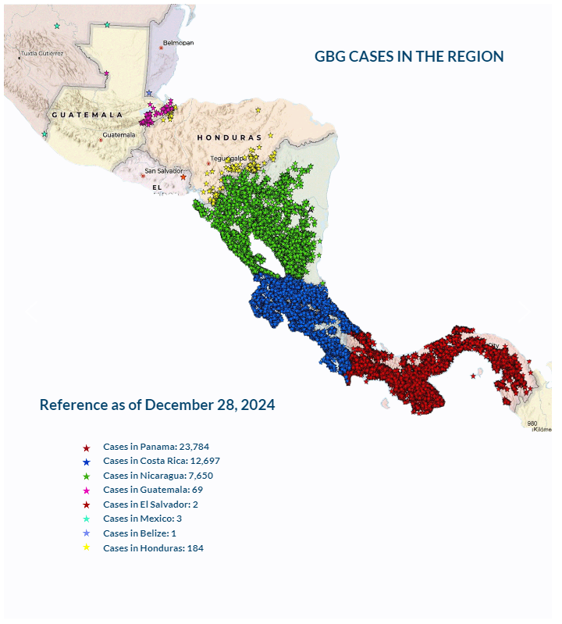
Nouveau ver du monde en Amérique centrale
Août 2023 Des cas sont apparus au Panama ; les mouvements d'animaux ont été interrompus. Après ou en même temps que la libération de mouches stériles.
Une marche lente et régulière vers le nord
A partir du 28 décembre 2024, selon la COPEG :
  Panama - 23 784 cas
  Costa Rica - 12 697 cas
  Nicaragua - 7 650 caisses
  Honduras - 184
  Guatemala - 69
  Salvador - 2
  Mexique - 3
  Belize - 1
COPEG

Slide 12
Résultats scientifiques
Avis de santé publique : Éclosion d'infections à Salmonella Muenchen liées à des geckos - Canada.ca
Ténias Echinococcus émergents : détection par PCR fécale d'Echinococcus multilocularis chez 26 chiens des États-Unis et du Canada (2022-2024) - PubMed
Brucella microti et la brucellose transmise par les rongeurs : Une menace négligée pour la santé publique - PubMed
Facteurs de risque du complexe infectieux respiratoire canin et agents pathogènes associés à la maladie - PubMed
Méta-analyse de la séroprévalence et de la prévalence des virus de la grippe A (sous-types H3N2, H3N8 et H1N1) chez les chiens
Cas mortel de leishmaniose viscérale importée chez un chien causée par Leishmania infantum en Guyane française - ScienceDirect

